Slide 1
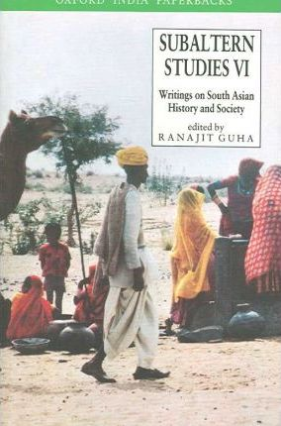
ETNOSTORIA
Il menocchio

Slide 2
Tecniche di ricerca
→ Note di campo (fieldnotes)
Registrazioni audio, fotografie e video
Analisi qualitativa dei dati
Analisi dei dati quantitativi

Slide 3
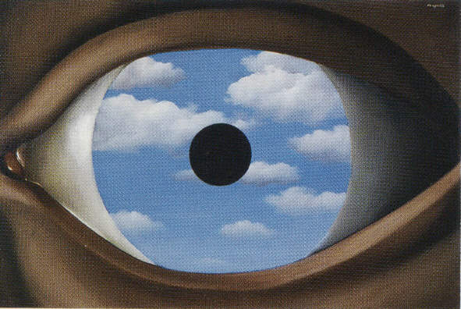
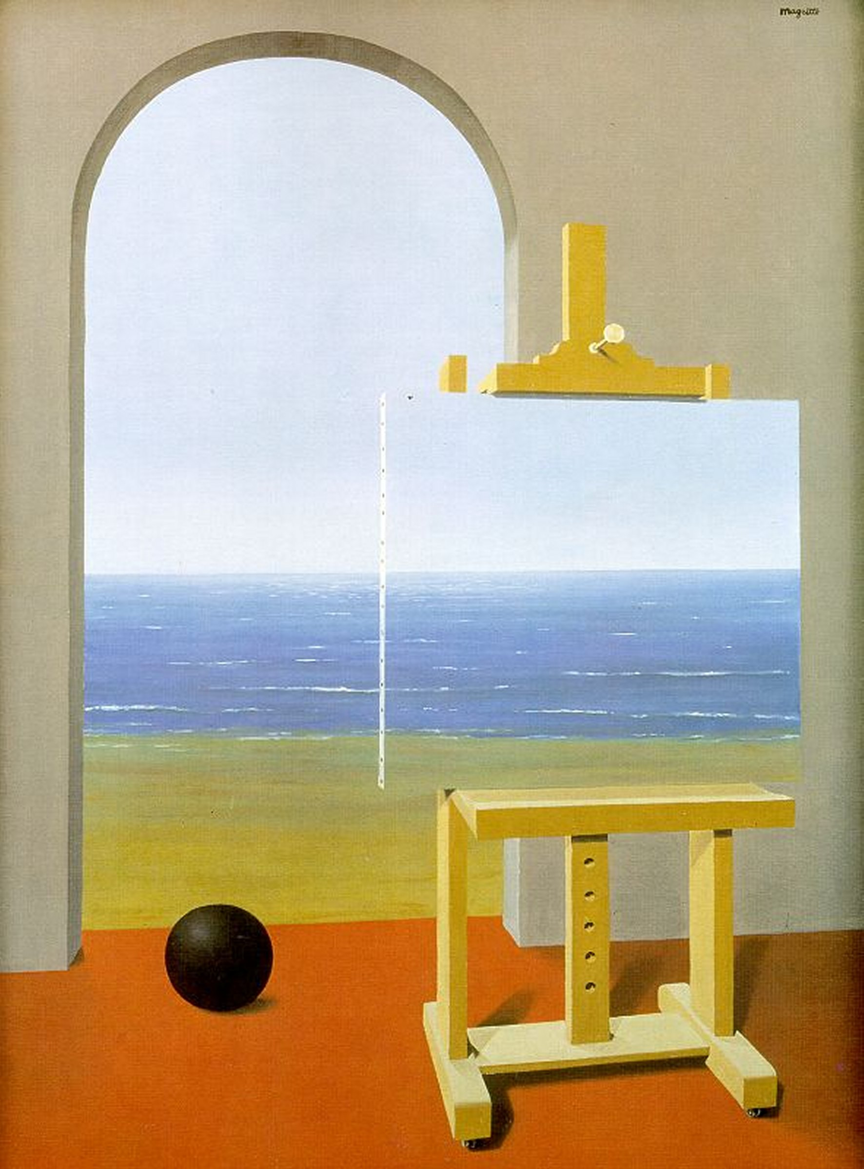
Surrealismo
Etnografico
SVOLTA RIFLESSIVA
Antropologia come specchio:
Osservare noi stessi attraverso lo sguardo degli altri (C. Kluckhohn)
Vedere noi stessi come gli altri ci vedono (C. Geertz)

Slide 4
Antropologia: versante applicativo
Colonialismo
Lotta al razzismo (post 1938: Manifesto della razza)
Servizi scolastici, sociali, educativi, giuridici
Traduzione e interpretazione di modelli di:
Corpo/salute/malattia
Educazione, parentela
Diritto familiare, privato, pubblico

Slide 5
Antropologia Applicata Rivista Antropologia Pubblica
Identificazione delle esigenze della popolazione locale
Collaborazione progettare modifiche culturalmente appropriate e rispettose dal punto di vista sociale
Protezione della popolazione/gruppo da politiche o progetti dannosi
Es. Povertà, etica, ambiente, lavoro, educazione e salute, cooperazione
Ricerca-azione per trasformare organizzazioni e contesti attraverso la partecipazione

Slide 6
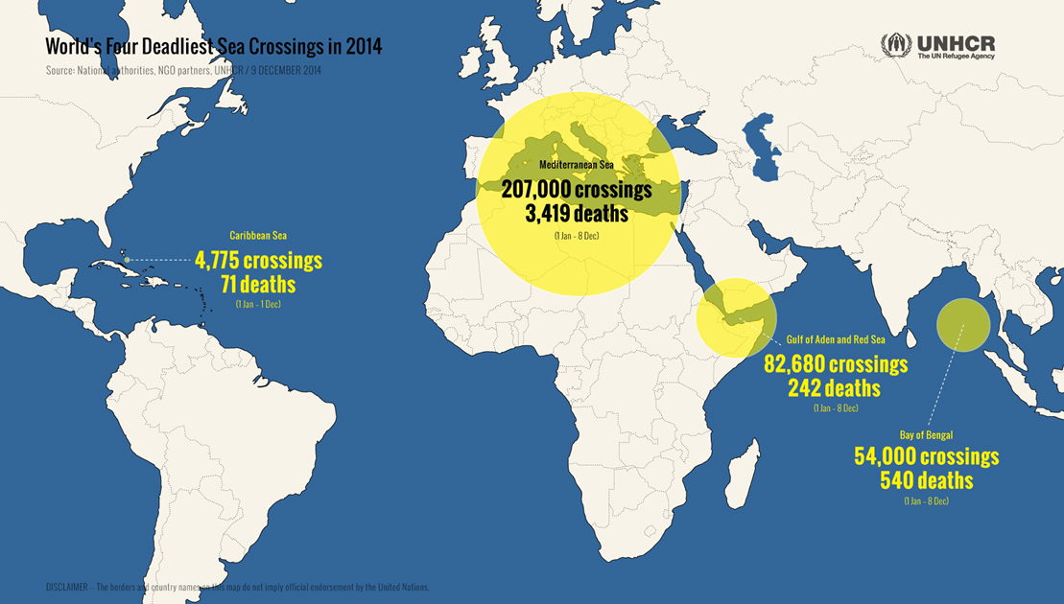
Violenza strutturale, human trafficking

Slide 7
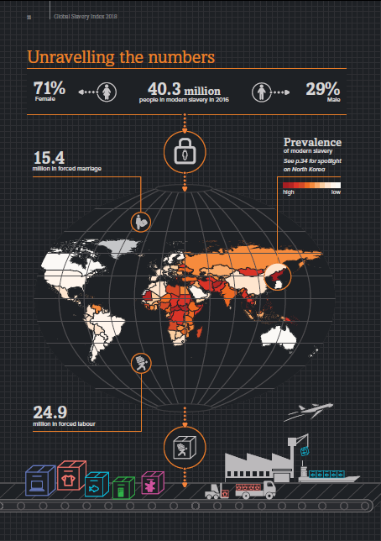
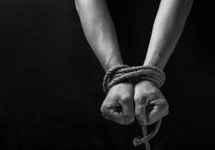

Slide 8
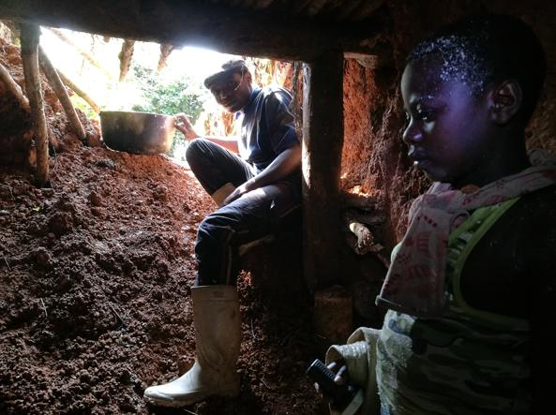

Slide 9
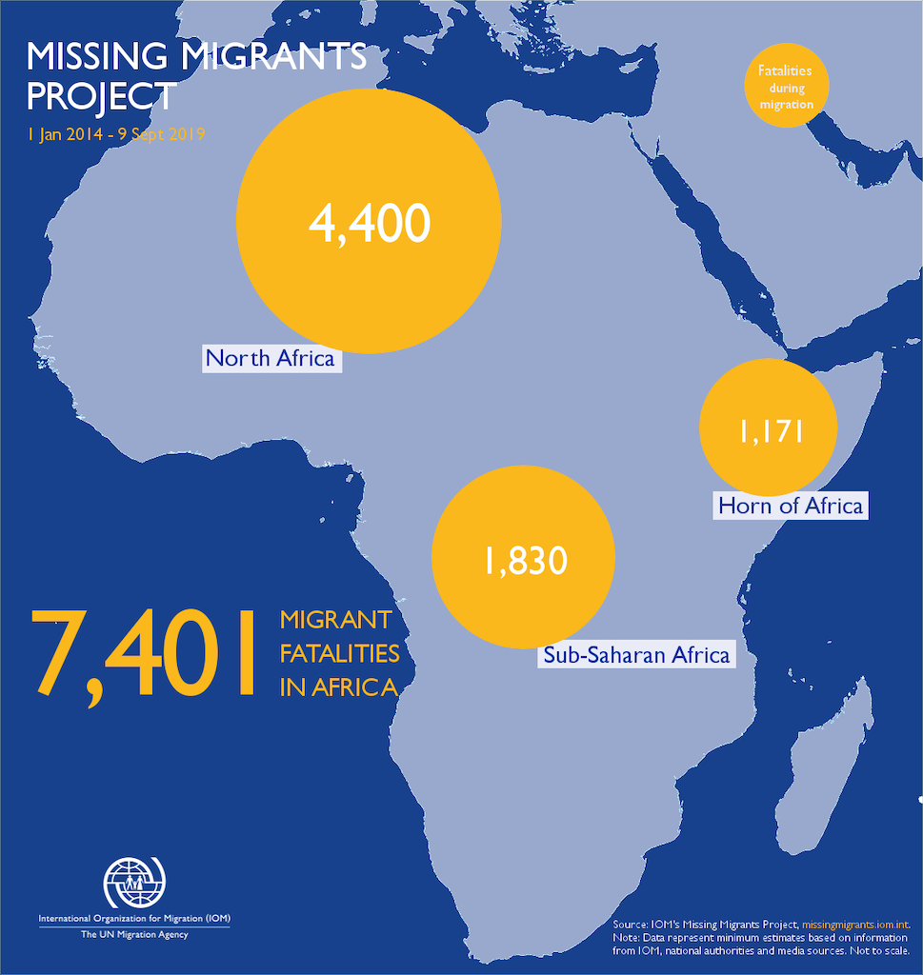

Slide 10
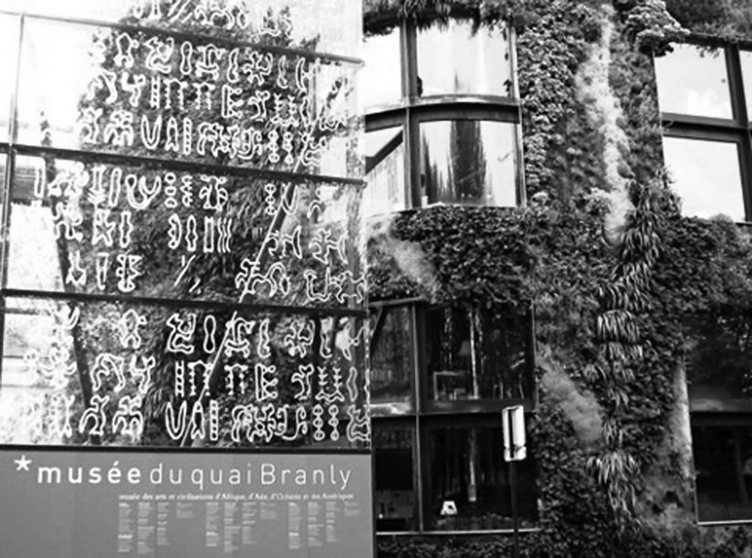

Slide 11
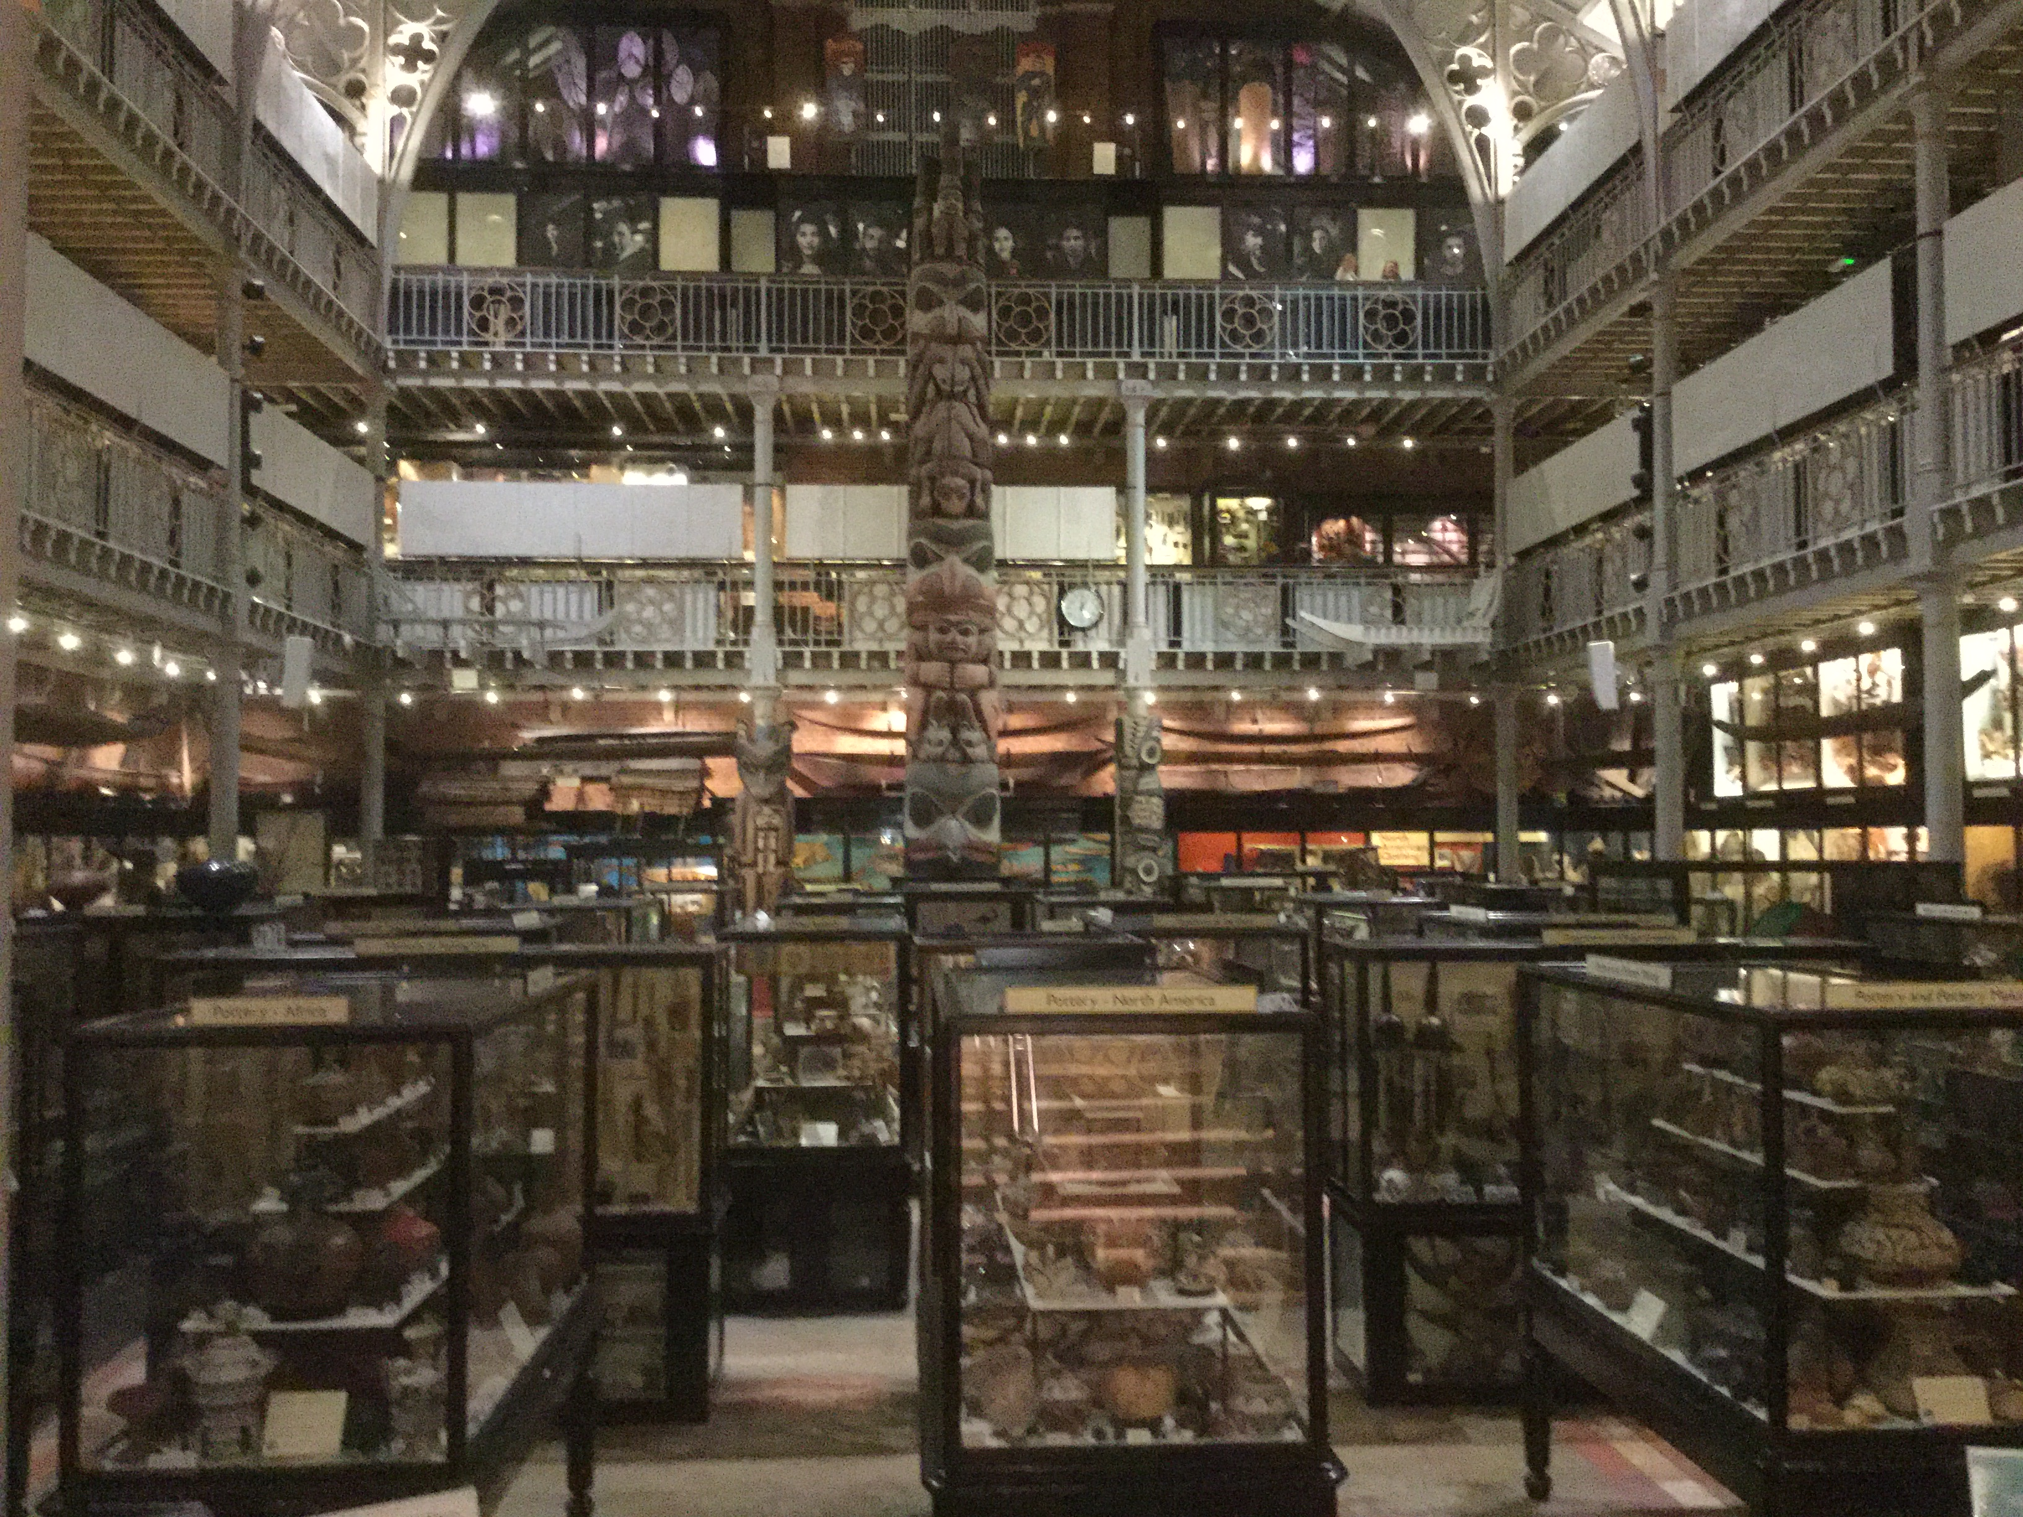

Slide 12
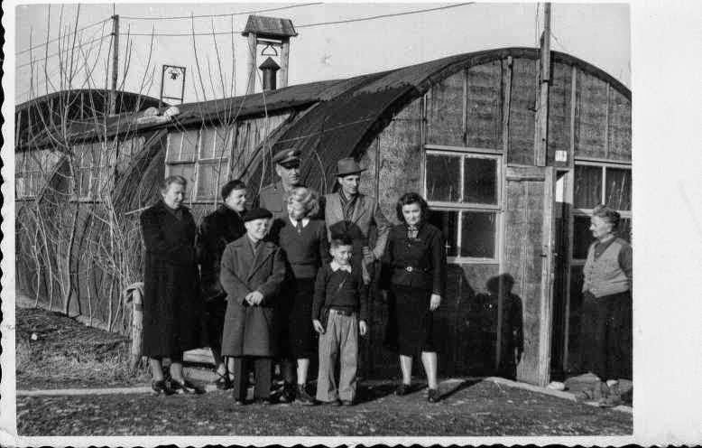
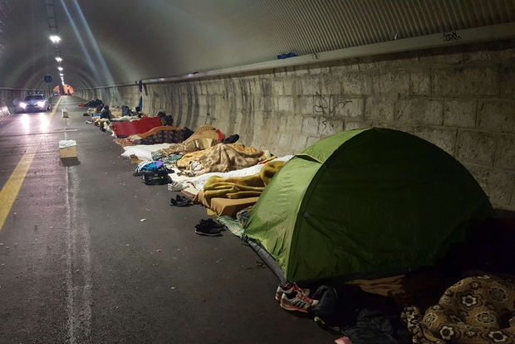

Slide 13
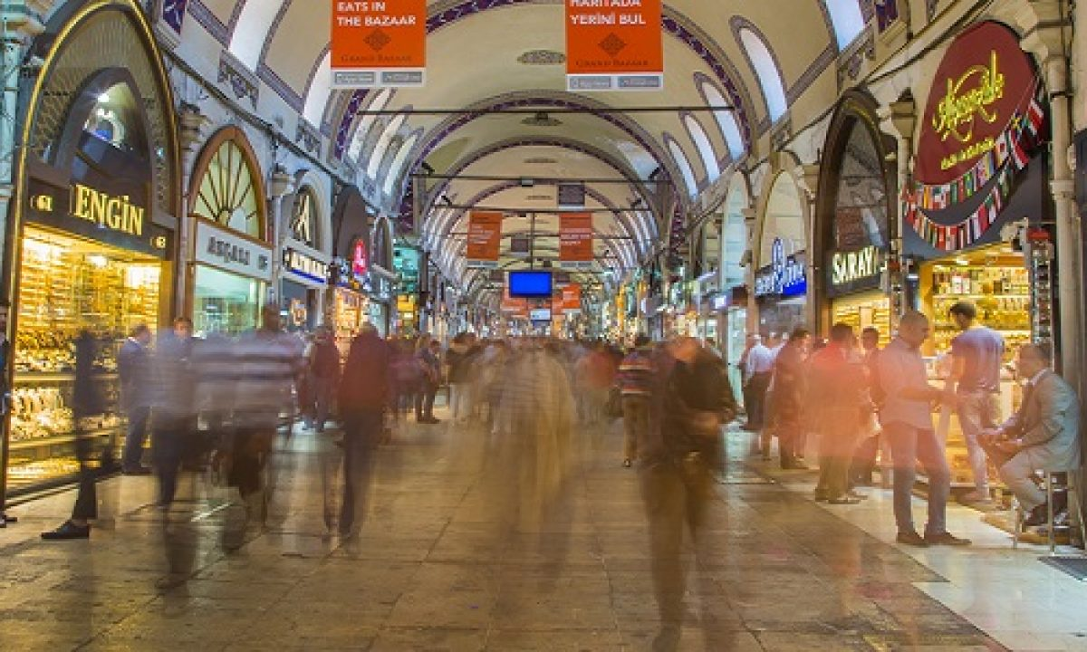

Slide 14
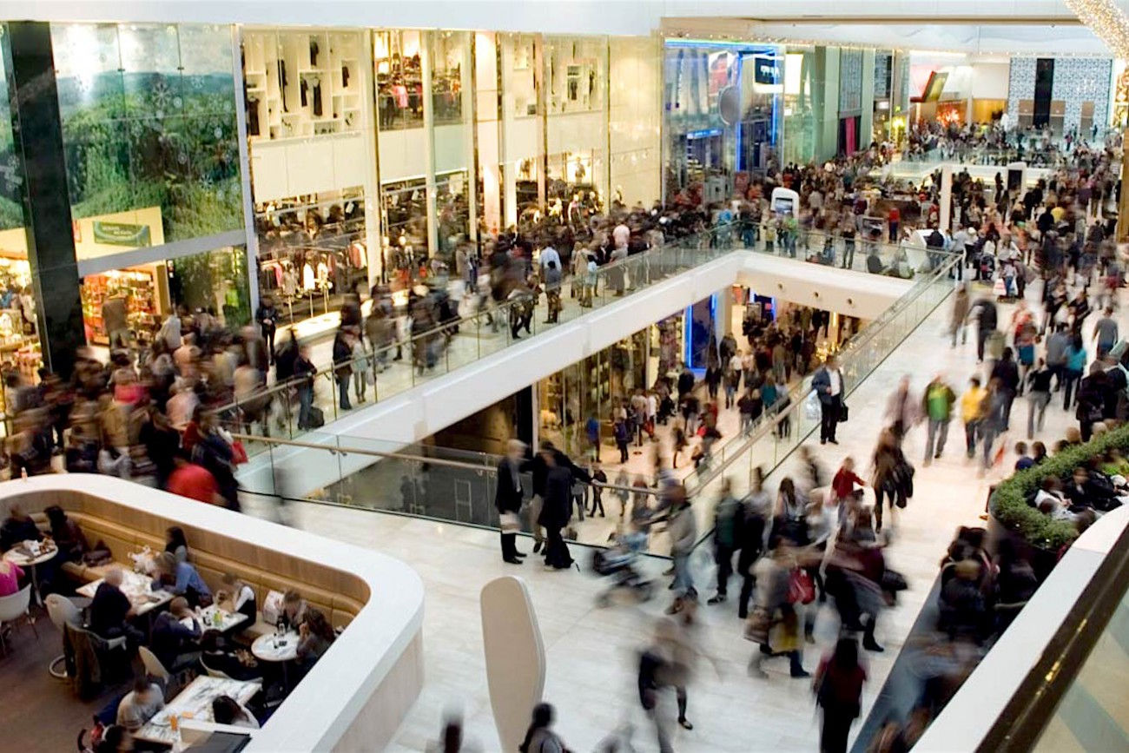

Slide 15
Assunti fondamentali
prospettiva olistica
problematica contestuale, approccio emico
sguardo universalista e anti-etnocentrico
stile comparativo (unità/diversità)
vocazione dialogica (traduzione)
relativismo culturale
impianto pluri-paradigmatico e risvolto applicativo
condizione riflessiva, decentramento dello sguardo

Slide 16
Key words
cultura
Ricerca multisituata
etnografia
Modelli …di…per
confini
comparazione
Approccio emico/etico
Relativismo/etnocentrismo
relativismo

Slide 17
Fonti
bibliografia
filmografia
J.M. De Gerando (1777-1892)
C. Geertz, Antropologia interpretativa, 1998
F. Boas, L’uomo primitivo, 1911
U. Hannerz, Esplorare la città, 1992
R. Rosaldo, Cultura e verità, 2001
J. Clifford, G. Marcus, Scrivere le culture, 1986
S. Kubrick, 2001 Odissea nello spazio, 1968
J. Rouch, Jaguar, 1954

